Slide 1







CHÀO MỪNG CÁC EM ĐẾN VỚI TIẾT
HOẠT ĐỘNG TRẢI NGHIỆM LỚP 1
GIÁO VIÊN: ĐÀO THỊ THÚY

Slide 2




Bài 19
THIÊN NHIÊN TƯƠI ĐẸP QUÊ EM
TIẾT 2

Slide 3
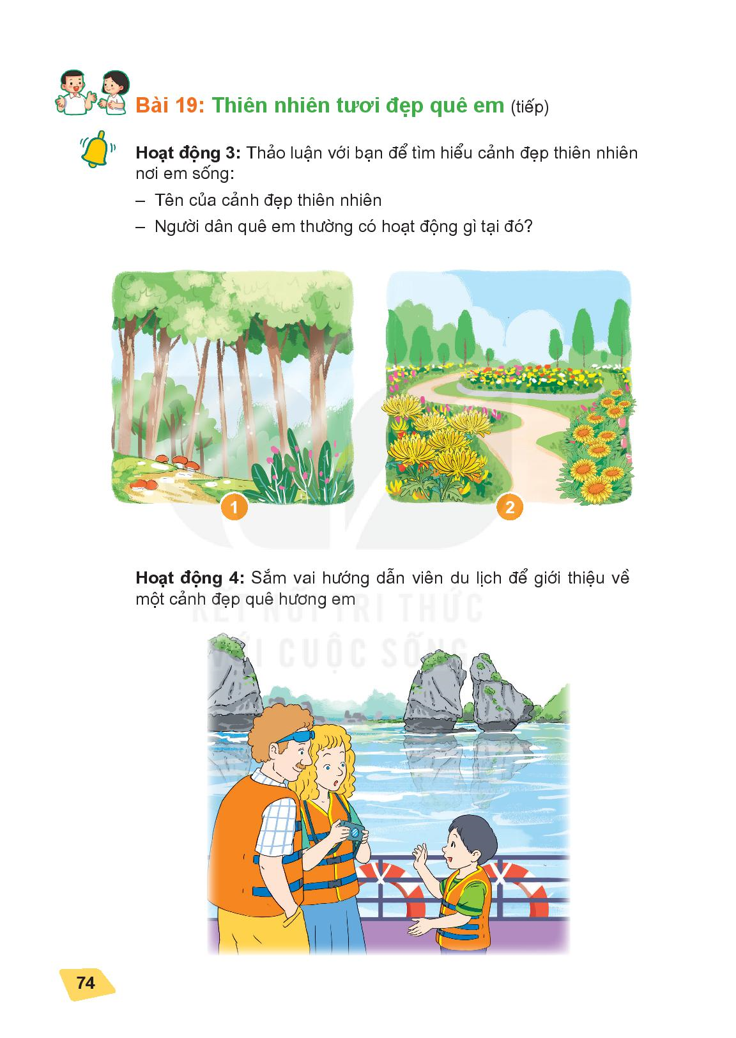

Slide 5
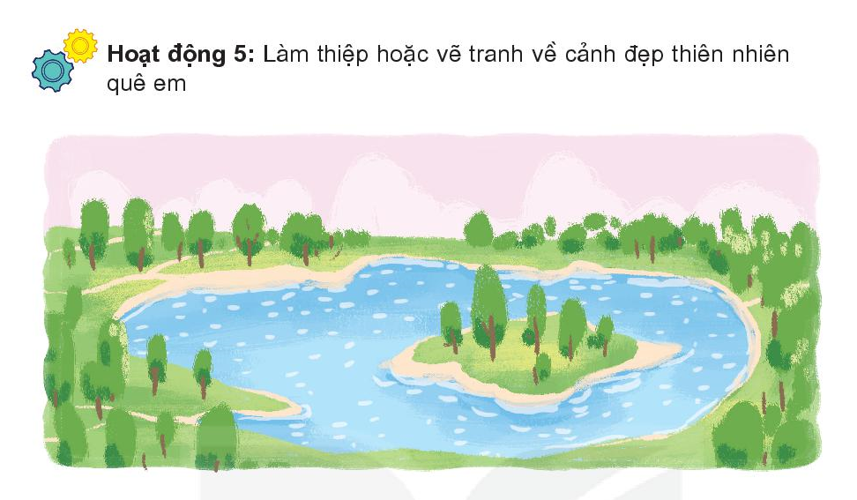

Slide 6

Củng cố - Dặn dò
- Nhận xét tiết học
Chuẩn bị bài sau:

